Slide 1
Chapter 05 Sparse Matrix & Lists 第五章 稀疏数组和广义表

Slide 2
本章学习的线索
主要线索
重点
稀疏矩阵的三元组存储
广义表的概念和存储表示
难点
稀疏矩阵的运算（转置、乘法）
十字链表存储结构
矩阵的压缩存储
稀疏矩阵
的运算
广义表的表示和实现
广义表的
应用

Slide 3
Content
Definition of Array
Representation and operations of Sparse Matrix
Definition of General List (Lists)
Representation of General List
Applications of General List
Recursive algorithms of General list

Slide 4
5.1 Array
Array is the extension of the sequential list.
Categories
1D array
2D array
3D array
High dimensional array

Slide 5
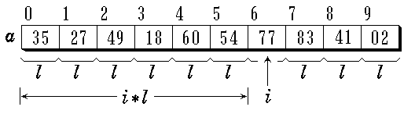
1D array
LOC ( i ) = LOC ( i -1 ) + l =α+ i*l
Notes:
和线性表的顺序实现方式相同

Slide 6
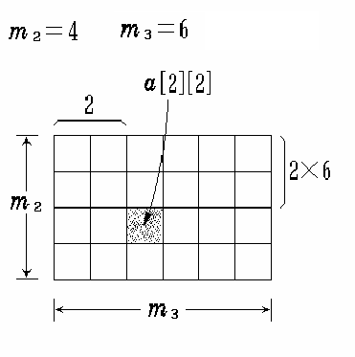
2D array
Row subscript i, Column subscript j

Slide 7
2D array
a
a[0][0]
a[0][1]
a[0][m-1]
a[1][0]
a[1][m-1]
Column-first:
Row-first:
LOC ( j, k ) = a + ( j * m + k ) * l
a[n-1][0]
a[n-1][m-1]

Slide 8
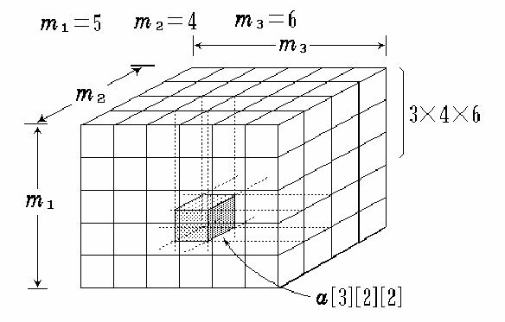
3D array
m
n
s
s
n
m
Page subscript i , Row subscript j , Column subscript k

Slide 9
3D array
a
a[0][0][0]
a[0][0][1]
a[0][n-1][s-1]
a[1][0][0]
a[1][n-1][s-1]
a[m-1][0][0]
Row-first:
LOC ( i, j, k ) = a + ( i * n * s + j * s + k ) * l
a[m-1][n-1][s-1]

Slide 10
n-D array
n-Dimension array
The dimensions are m₁, m₂, m₃, …, m_{n} respectively.
The element with subscripts (i₁, i₂, i₃, …, i_{n}) is in the space.
LOC ( i₁, i₂, …, i_{n} ) = a +
( i₁*m₂*m₃*…*m_{n} + i₂*m₃*m₄*…*m_{n}+
+ ……+ i_{n-1}*m_{n} + i_{n} ) * l

Slide 11
Content
Definition of Array
Representation and operations of Sparse Matrix
Definition of General List (Lists)
Representation of General List
Applications of General List
Recursive algorithms of General list

Slide 12
5.2 Compact storage of special matrix
矩阵是很多科学与工程计算问题中研究的数学对象。在此我们感兴趣的是如何存储矩阵的元从而使矩阵的各种运算等能够有效地进行。
压缩存储：在数值分析中经常出现一些阶数很高的矩阵，同时在矩阵中有很多值相同的元素或零元素，为了节省空间，可以为多个值相同的元只分配一个空间，对零元不分配空间。
特殊矩阵：值相同的元素或零元素在矩阵中的分布有一定
的规律。反之称稀疏矩阵。
Notes:
对角矩阵：只有对角线上的元素非0
特殊矩阵例子：朋友关系

Slide 13
5.2.1 Special matrix
(1) Symmetric matrix：nxn matrix
if a_{ij} = a_{ji} 1<=i, j <= n
We only need to take the low triangle and diagonal elements into account. As a result, the space for these elements is n(n+1)/2.
Suppose we use a 1D array s[0..n(n+1)/2-1] to save these values, the corresponding address k in 1D array for the element a_{ij} is:

Slide 14
Symmetric matrix
（左下部分）
i
（右上部分）
j
k
k
a₁₁
a₂₁
a₂₂
a₃₁
a₃₂
a₃₃
...
...
...
a_{n,1}
a_{n,2}
a_{n,3}
...
...
a_{n,n-1}
a_{n,n}
a₁₁
a₂₁
a₂₂
a₃₁
a₃₂
a₃₃
...
...
...
a_{n,1}
a_{n,2}
a_{n,3}
...
...
a_{n,n-1}
a_{n,n}

Slide 15
(2) Triangle matrix：指矩阵的上（下）三角中的元素（不包括对角线）均为常数c或0的n阶矩阵。可以采用和对称矩阵一样的方法存储。
i
j
0
1
2
3
4
5
6
...
...
...
16
17
18
...
...
20
21

Slide 16
(3) 对角矩阵：所有的非零元都集中在以主对角线为中心的带状区域中。即除了主对角线上和直接在对角线上、下方若干个对角线上的元之外，所有其他的元皆为零。
k
a₁₁
a₁₂
a₂₁
a₂₃
a₃₂
a₃₂
a₃₂
a₃₄
...
a_{n,n-1}
a_{n,n}

Slide 17
5.2.2 Sparse Matrix
Sparse factor：设在m*n的矩阵中，有t个非零元素，令
称δ为矩阵的稀疏因子。通常情况下，当δ <=0.05时，该矩阵称为稀疏矩阵。
我们在设计存储的时候，除了存储非零元的值之外，还得存储它所在的行号和列号。由此构成一个三元组 (i, j, a_{ij})，该三元组唯一确定了该矩阵元素。
注意：三元组表中的元素是有序排列的。(按照行优先、行相同列大小方式)

Slide 18
Example
Row: m=6; Column: n=7;
The number of non-zero elements: t=8

Slide 19
1. Sequential list of triple (三元组表)
#define MaxSize 20000
typedef struct
{
int i, j; /* 行号和列号 */
ElemType elem; /* 元素值 */
}Triple;
typedef struct
{
Triple data[MaxSize];
int mu, nu, tu; /* 行数、列数和非零元个数*/
}TSMatrix;

Slide 22
Matrix Transposition
Step 1: Swap the value of row and column;
Step 2: Sort the triple according to the requirement of the
structure.

Slide 23
Method 1: matrix transposition
(1) Naive algorithm
按照原矩阵列序、转置矩阵行序。
先找转置矩阵第1行的元素（行序为0），则需要扫描原矩阵中所有元素，找到其中第1列元素（列序为0）
重复直至处理完原矩阵的第n列元素（列序为n-1）
具体可以如下实现：

Slide 24
A_{6X7}
B_{7x6}

Slide 25
Status TransposeSMatrix (TSMatrix M, TSMatrix *T)
{
int p, q, col;
T->mu = M.nu; T->nu = M.mu; T->tu = M.tu;
if (T->tu){
q = 0; /*开始处理转置矩阵T中的第q+1个元素*/
for (col = 0; col< M.nu; ++col)
for (p = 0; p< M.tu; ++p)
if (M.data[p].j == col) {
T->data[q].i = M.data[p].j;
T->data[q].j = M.data[p].i;
T->data[q].elem = M.data[p].elem;
q++;
}
}
return OK;
}

Slide 26
Analysis
The time complexity: O(M.nu*M.tu)
经典算法时间复杂度O(M.mu*M.nu）
当矩阵中非零元个数tu和mu*nu同数量级时，则该算法的时间复杂度为O(M.mu*M.nu²）。因此该算法只适用于M.tu << M.mu*M.nu的情况。
时间消耗：每处理一行转置矩阵T中的元素，都需要扫描全部原矩阵M中的元素
能否只扫描一遍，便将所有元素归位？

Slide 27
Method 2: matrix transposition
(2) Fast transposition algorithm
将矩阵M的每一个转置后的三元组放入矩阵T的合适位置。
原理：如果能预先确定矩阵M中每一列（即T中的每一行）的第一个非零元素在T中的合适位置，那么在对M进行转置时就可以直接放到T中的恰当位置上去。为了确定这些位置，应先求得M的每一列中非零元的个数，进而求得每一列的第一个非零元在T中的位置。

Slide 28
Fast transposition algorithm
设num[]和cpot[]分别用来存放每一列的非零元的个数和该列第一个非零元在转置后矩阵T中的位置，则显然有：
而每一列的非零元的个数可以通过对整个矩阵M扫描一遍得到。
cpot[0]= 0;
cpot[col] = cpot[col-1]+num[col-1] 0<=col <M.nu

Slide 29
Number of non-zero elements
in each column
Position of the first non-zero
element in each column

Slide 30
A_{6X7}
B_{7x6}

Slide 31
Status FastTransposeSMatrix (TSMatrix M, TSMatrix *T)
{ int col, p, q, t;
T->mu = M.nu; T->nu = M.mu; T->tu = M.tu;
if (T->tu) {
for (col=0; col< M.nu; ++col) num[col] = 0;
for (t = 0; t < M.tu; ++t) /*统计每列的非零元个数*/
++num[M.data[t].j];
cpot[0] = 0; /*计算每列第一个非零元转置后的位置*/
for (col = 1; col < M.nu; ++col)
cpot[col] = cpot[col-1] + num[col-1];
for (p = 0; p <= M.tu; ++p){
col = M.data[p].j; q = cpot[col];
T->data[q].i = M.data[p].j; T->data[q].j = M.data[p].i;
T->data[q].elem = M.data[p].elem;
++cpot[col];
} /* for */
} /* if */
return OK;
}

Slide 32
Analysis
该算法的总的循环次数为：
M.nu+M.tu+M.nu-1 +M.tu = 2(M.nu + M.tu)-1
所以其时间复杂度为：O(M.nu+M.tu)。
即使非零元个数与mu*nu同数量级，其时间复杂度为O(M.mu * M.nu)，与经典算法时间复杂度相同。
三元组顺序表（有序的双下标法）的特点：
（1）便于进行以行顺序处理的矩阵运算。
（2）若需按行号存取某一行的非零元，需从开始进行查找。

Slide 33
2. Advanced triple list (行逻辑链接的顺序表)
为了便于随机存取任意一行的非零元，则需知道每一行的第一个非零元在三元组表中的位置。为此，可将快速转置矩阵的算法中创建的辅助数组cpot，rpos固定在稀疏矩阵的存储结构中。这种带“行链接信息”的三元组表称为行逻辑链接的顺序表。
typedef struct{
Triple data[MaxSize];
int rpos[MaxRC+1];
int mu, nu, tu;
}RLSMatrix;
我们以矩阵相乘为例来看一下这种表示方法的优越性。
其时间复杂度为：O(M.mu*N.nu+M.tu*N.tu/N.mu)
The position of the first non-zero element in the rows.

Slide 34
Matrix multiplication
Theory:

Slide 35
2D Array Implementation
C=AxB
for (i=0; i<m; i++)
for (j=0; j<l; j++)
{
C[i][j]=0;
for (k=0; k<n; k++)
C[i][j] += A[i][k]*B[k][j]
}
Time complexity: O(m*n*l)

Slide 36
A
C
B

Slide 37
Example
A
B
求结果矩阵第一行
访问A
第一行元素
a₁₁b₁₁
a₁₁b₁₂
10*2
访问B第一行元素
a₁₂b₂₁
a₁₂b₂₂
访问B第二行元素
a₁₃b₃₁
a₁₃b₃₂
5*14
访问B第三行元素
a₁₄b₄₁
a₁₄b₄₂
7*3
7*5
访问B第四行元素
C
ctemp[]
c₁₁
c₁₂
41
105
Notes:
？？

Slide 38
Example
A
B
求结果矩阵第二行
访问A
第二行元素
a₂₁b₁₁
a₂₁b₁₂
2*2
访问B第一行元素
a₂₂b₂₁
a₂₂b₂₂
1*4
1*8
访问B第二行元素
C
a₂₃b₃₁
a₂₃b₃₂
访问B第三行元素
a₂₄b₄₁
a₂₄b₄₂
访问B第四行元素
ctemp[]
c₂₁
c₂₂
8
8
Notes:
？？

Slide 39
Example
A
B
求结果矩阵第三行
访问A
第三行元素
a₃₁b₁₁
a₃₁b₁₂
3*2
访问B第一行元素
C
a₃₂b₂₁
a₃₂b₂₂
访问B第二行元素
a₃₃b₃₁
a₃₃b₃₂
4*14
访问B第三行元素
a₃₄b₄₁
a₃₄b₄₂
访问B第四行元素
ctemp[]
c₃₁
c₃₂
6
56
Notes:
？？

Slide 40
Procedure of multiplication
算法思路
C initialization;
if (C is not NULL matrix)
{
for (arow=0; arow<M.mu; arow++)
{
ctemp[]=0; //reset to 0
calculate the result → ctemp[];
ctemp[] → C.data; //store to C compactly
}
}
频繁访问矩阵A、B的特定行，行链接信息的使用将大大减小访问开销
Notes:
代码总体思想

Slide 41
Matrix multiplication
Status MultiSMatrix (RLSMatrix M, RLSMatrix N, RLSMatrix *Q)
{
int arow, brow, ccol, p, q, t; float ctemp[];
if (M.mu != N.nu) return ERROR;
Q->mu = M.nu;
Q->nu = N.mu;
Q->tu = 0;
if (M.tu*N.tu != 0) { //是否为0矩阵
for (arow=0; arow< M.mu; ++arow) {//对于M中每一行
ctemp[]=0;
Q->rpos[arow]=Q->tu; //更新Q中参数rpos[]
for (p=M.rpos[arow]; p< M.rpos[arow+1]; ++p) {
brow=M.data[p].j; //获取该元素列号
for (q = N.rpos[brow]; q<N.rpos[brow+1]; ++q) {
ccol=N.data[q].j;
ctemp[ccol]+=M.data[p].elem*N.data[q].elem;
} //for q
} // for p
计算ctemp
Notes:
代码具体实现

Slide 42
for (ccol=0; ccol<Q.nu; ++ccol) {
if (ctemp[ccol] {
if (++Q->tu > MAXSIZE)
return ERROR;
else {
Q->data[T->tu].i = arow;
Q->data[T->tu].j = ccol;
Q->data[T->tu].elem = ctemp[ccol];
Q->tu++;
} //else
} //if
} //for ccol
} //for arrow
} //if
return OK;
}
由ctemp构建C矩阵

Slide 43
Matrix multiplication
Status MultiSMatrix (RLSMatrix M, RLSMatrix N, RLSMatrix *Q)
{
int arow, brow, ccol, p, q, t; float ctemp[];
if (M.mu != N.nu) return ERROR;
Q->mu = M.nu;
Q->nu = N.mu;
Q->tu = 0;
if (M.tu*N.tu != 0) { //是否为0矩阵
for (arow=0; arow< M.mu; ++arow) {//对于M中每一行
ctemp[]=0;
Q->rpos[arow]=Q->tu; //更新Q中参数rpos[]
for (p=M.rpos[arow]; p< M.rpos[arow+1]; ++p) {
brow=M.data[p].j; //获取该元素列号
for (q = N.rpos[brow]; q<N.rpos[brow+1]; ++q) {
ccol=N.data[q].j;
ctemp[ccol]+=M.data[p].elem*N.data[q].elem;
} //for q
} // for p
每个ctemp[]长度为N.nu，置0操作复杂度为O(N.nu)，共进行M.mu轮，总复杂度O(N.nu*M.mu)
Notes:
代码具体实现

Slide 44
Matrix multiplication
Status MultiSMatrix (RLSMatrix M, RLSMatrix N, RLSMatrix *Q)
{
int arow, brow, ccol, p, q, t; float ctemp[];
if (M.mu != N.nu) return ERROR;
Q->mu = M.nu;
Q->nu = N.mu;
Q->tu = 0;
if (M.tu*N.tu != 0) { //是否为0矩阵
for (arow=0; arow< M.mu; ++arow) {//对于M中每一行
ctemp[]=0;
Q->rpos[arow]=Q->tu; //更新Q中参数rpos[]
for (p=M.rpos[arow]; p< M.rpos[arow+1]; ++p) {
brow=M.data[p].j; //获取该元素列号
for (q = N.rpos[brow]; q<N.rpos[brow+1]; ++q) {
ccol=N.data[q].j;
ctemp[ccol]+=M.data[p].elem*N.data[q].elem;
} //for q
} // for p
第一个for循环遍历每行，第二个for循环遍历行中每个元素，因此总循环轮数M.tu;循环内部，需要遍历N中某一特定行，平均行长度为N.tu/N.mu
总复杂度O(M.tu*N.tu/N.mu)
Notes:
代码具体实现

Slide 45
for (ccol=0; ccol<Q.nu; ++ccol) {
if (ctemp[ccol] {
if (++Q->tu > MAXSIZE)
return ERROR;
else {
Q->data[T->tu].i = arow;
Q->data[T->tu].j = ccol;
Q->data[T->tu].elem = ctemp[ccol];
Q->tu++;
} //else
} //if
} //for ccol
} //for arrow
} //if
return OK;
}
外循环共进行M.mu轮，内循环进行Q.nu(N.nu)轮，总复杂度O(N.nu*M.mu)

Slide 46
Complexity analysis
The loop numbers in the algorithm:
1. ctemp initialization → O(M.mu*N.nu)
2. for all non-zero elements in result matrix Q → O(M.tu*N.tu/N.mu)
3. compacted → O(M.mu*N.nu)
4. The total time complexity is: O(M.mu*N.nu+M.tu*N.tu/N.mu)
If
the total complexity is:

Slide 47
3. Cross linked list (Orthogonal list)
当矩阵的非零元个数和位置在操作过程中变化较大时，就不宜采用顺序存储结构，这时可以采用链式结构。
由于矩阵有行和列，所以一个结点除了数据域(i, j, elem)之外，还应该用两个方向的指针(right, down)，分别指向行和列。这样整个矩阵构成了一个十字交叉的链表，因此称十字链表。每一行或每一列的头指针，可以用两个一维指针数组来存放。
如下所示:
i
j
elem
结点结构
down
right

Slide 48
M.cHead
^
M.rHead
0
0
3
0
3
5
^
^
1
1
-1
^
^
2
0
2
^
^
typedef struct OLNode
{
int i, j;
ElemType elem;
struct OLNode *right, *down;
}OLNode, *OLink;
typedef struct
{
/*表头指针数组的基地址*/
OLink *rHead, *cHead;
int mu, nu, tu;
}CrossList;

Slide 49
Example of initialization of cross-linked list
typedef struct OLNode
{
int i, j;
ElemType elem;
struct OLNode *right, *down;
}OLNode, *OLink;
typedef struct
{
OLink *rHead, *cHead;
int mu, nu, tu;
}CrossList;
CrossList *M
M.cHead
^
M.rHead
0
0
3
0
3
5
^
^
1
1
-1
^
^
2
0
2
^
^

Slide 50
Initialization of cross-linked list
Status CreateOLSMatrix (CrossList *M)
{
if (M) free(M); scanf(&m, &n, &t);
M.mu=m; M.nu=n; M.tu=t; /*输入M的行数、列数、非零元素数*/
if (!(M.rhead=(OLink *) malloc ((m+1)*sizeof(OLink))))
exit (OVERFLOW); /*给表头分配空间*/
if (!(M.chead=(OLink *) malloc ((n+1)*sizeof(OLink))))
exit (OVERFLOW); /*给表头分配空间*/
for (scanf(&i, &j, &e); i!=0; scanf(&i, &j, &e)) { /*输入非零元素*/
if (!(p=(OLink*) malloc (sizeof(OLNode))) exit (OVERFLOW);
p->i=i; p->j=j; p->elem=e; /*生成节点*/
if (M.rhead[i]==NULL || M.rhead[i]->j > j) { /*第一个位置*/
p->right=M.rhead[i]; M.rhead[i]=p;
}
else { /*非第一个位置*/
for (q=M.rhead[i]; (q->right) && q->right->j < j; q=q->right);
p->right=q->right; q->right=p;
} //完成行插入
Notes:
构建一个给定的矩阵（以三元组列表形式输入）
if (M.rhead[i]==NULL || M.rhead[i]->j > j) 插在该行的第一位置
M.rhead[i]==NULL ：该行还没有元素插入；M.rhead[i]->j > j：该行第一个元素的列号比待插入元素的列号大
else 插在该行的非第一个位置

Slide 51
if (M.chead[j]==NULL || M.chead[j]->i > i) {
p->down=M.chead[j]; M.rhead[j]=p;
}
else {
for (q=M.chead[j]; (q->down) && q->down->i < i; q=q->down);
p->down=q->down; q->down=p;
} //完成列插入
}
return OK;
}
思考：
1. 对元素的输入顺序有何要求？
2. 算法复杂度？
Notes:
1. 没有要求
2. O(m.tu*MAX{M.mu, M.nu})

Slide 52
补充材料：Cross linked list for Sparse Matrix
True
next
False
row
col
down
right
down
value
right
(a) Head node for each row & col (b) Head node for matrix
False
i
j
a[i][j]
(c) Element node with (i, j, a[i][j])

Slide 53
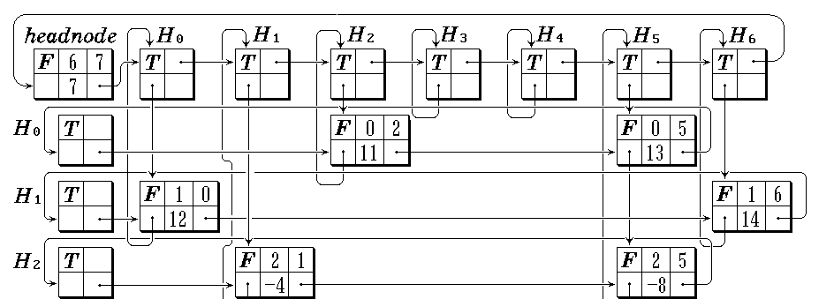
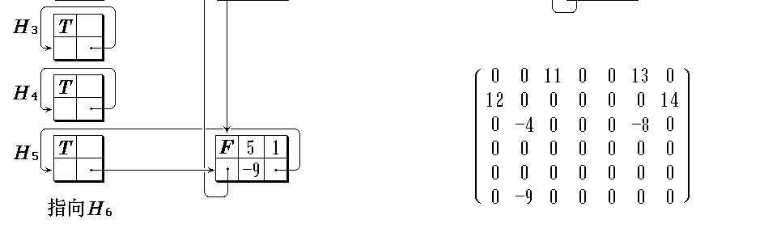
Example
Point to

Slide 54
// Cross Linked List Class
enum Boolean { False, True };
struct Triple { int row, col; float value; };
class Matrix;
class MatrixNode {
friend class Matrix;
friend istream &operator >> ( istream &, Matrix & );
private:
MatrixNode *down, *right;
Boolean head;
Union { Triple triple; MatrixNode *next; }
MatrixNode ( Boolean, Triple* );
}

Slide 55
typedef MatrixNode *MatrixNodePtr;
class Matrix {
friend istream& operator >> ( istream &, Matrix & );
public:
~Matrix ( );
private:
MatrixNode *headnode;
};
MatrixNode::MatrixNode ( Boolean b, Triple *t ) {
head = b;
if ( b ) { right = next = this; }
else triple = *t;
}

Slide 56
// Initialization of Sparse Matrix using Orthogonal list
istream & operator >> ( istream & is, Matrix & matrix ) {
Triple s; int p;
is >> s.row >> s.col >> s.value;
if ( s.row > s.col ) p = s.row;
else p = s.col;
matrix.headnode = new MatrixNode ( False, &s );
if ( !p ) {
matrix.headnode→right = matrix.headnode;
return is;
}
MatrixNodePtr *H = new MatrixNodePtr ( p );
for ( int i = 0; i < p; i++ )
H[i] = new MatrixNode ( True, 0 );
int CurrentRow = 0;
MatrixNode *last = H[0];

Slide 57
for ( i = 0; i < s.value; i++ ) {
Triple t; is >> t.row >> t.col >> t.value;
if ( t.row > CurrentRow ) {
last→right = H[CurrentRow]; CurrentRow = t.row;
last = H[CurrentRow];
}
last = last→right = new MatrixNode ( False, &t );
H[t.col]→next = H[t.col]→next→down = last;
}
last→right = H[CurrentRow];
for ( i = 0; i < s.col; i++ ) H[i]→next→down = H[i];
for ( i = 0; i < p-1; i++ ) H[i]→next =H[i+1];
H[p-1]→next = matrix.headnode;
matrix.headnode→right = H[0];
delete [ ] H; return is;
}

Slide 58
enum Boolean { False, True };
typedef struct Triple { int i, j; float elem; };
typedef struct {
MatrixNode *down, *right;
Boolean head;
Union {
Triple triple;
MatrixNode *next;
}
} MatrixNode;
typedef struct
{
MatrixNode *headnode;
} Matrix;

Slide 59
总结：稀疏矩阵的三种表示方式
十字链表
三元组表
typedef struct OLNode
{
int i, j;
ElemType elem;
struct OLNode *right, *down;
}OLNode, *OLink;
typedef struct
{
Triple data[MaxSize];
int mu, nu, tu;
}TSMatrix;
行逻辑链接的顺序表
typedef struct
{
OLink *rHead, *cHead;
int mu, nu, tu;
}CrossList;
typedef struct{
Triple data[MaxSize];
int rpos[MaxRC+1];
int mu, nu, tu;
}RLSMatrix;

Slide 60
Content
Definition of Array
Representation and operations of Sparse Matrix
Definition of General List (Lists)
Representation of General List
Applications of General List
Recursive algorithms of General list

Slide 61
5.3 General list (lists)
广义表是线性表的推广，也称为列表(Lists)。记作：
LS = (α₁,α₂,…, α_{n})
其中，LS是广义表的名称，n是它的长度。
α_{i} (i=1,2,…,n)可以是单个元素(原子)，也可以是广义表(子表)。习惯上用小写字母代表原子，大写字母代表子表。
当广义表非空时，称其第1个元素α₁为LS的表头(Head)，称其余元素组成的表 (α₂, α₃,…, α_{n}) 为表尾(Tail)。显然广义表的定义是一个递归定义

Slide 62
例子：
A = ( ) —— 空表；
B = (e) —— 只有1个原子的列表；
C = (a, (b, c, d)) —— 有2个元素，第1个为原子，第2个是列表；
D = (A, B, C) —— 3个元素均为列表的列表；
E = (a, E) —— 递归列表。
D
A
B
C
E
E
E
e
a
a
a
b
c
d

Slide 63
表头和表尾示例
B = (e)
Head(B)=e Tail(B)=()
D = (A, B, C)
Head(D)=A Tail(D)=(B, C)
Head((B, C))=B Tail((B, C))=(C)

Slide 64
表头和表尾示例
list1=(5, 12, ‘s’, 47, ‘a’)
Head(list1)=5
Tail(list1)=(12, ‘s’, 47, ‘a’)
Head(Tail(list1))=12
Tail(Tail(list1))=(‘s’, 47, ‘a’)

Slide 65
表头和表尾示例
Complex general list
list2=(5, (3, 2, (14, 9, 3), ( ), 4), 2, (6, 3, 10))
Head(list2)=5
Tail(list2)=((3, 2, (14, 9, 3), ( ), 4), 2, (6, 3, 10))
Head(Tail(list2))=(3, 2, (14, 9, 3), ( ), 4)
Head(Head(Tail(list2)))=3

Slide 66
广义表的性质
元素可以是子表，子表的元素还可以是子表，形成一个层次结构。
广义表可以为其他广义表所共享。如A,B,C均为D的子表。
广义表可以是一个递归表。
表头可以是原子，也可以是子表；表尾必定是子表。
注意：( ) 和(( ))的区别。

Slide 67
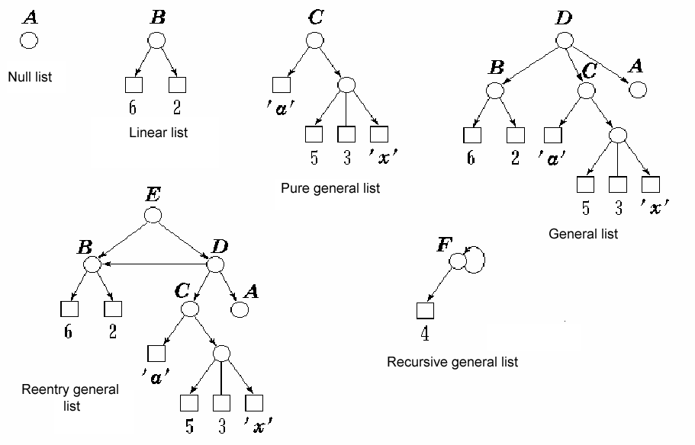
Examples

Slide 68
((a+b)*(b*(c+d))+(c+d)*e)*((c+d)*e)
*
+
*
*
*
+
e
(c+d)*e
+
*
+
e
c
d
a
b
b
+
c
d
*
c
d
(c+d)*e
+
c+d
*
*
+
*
+
e
a
b
c
d

Slide 69
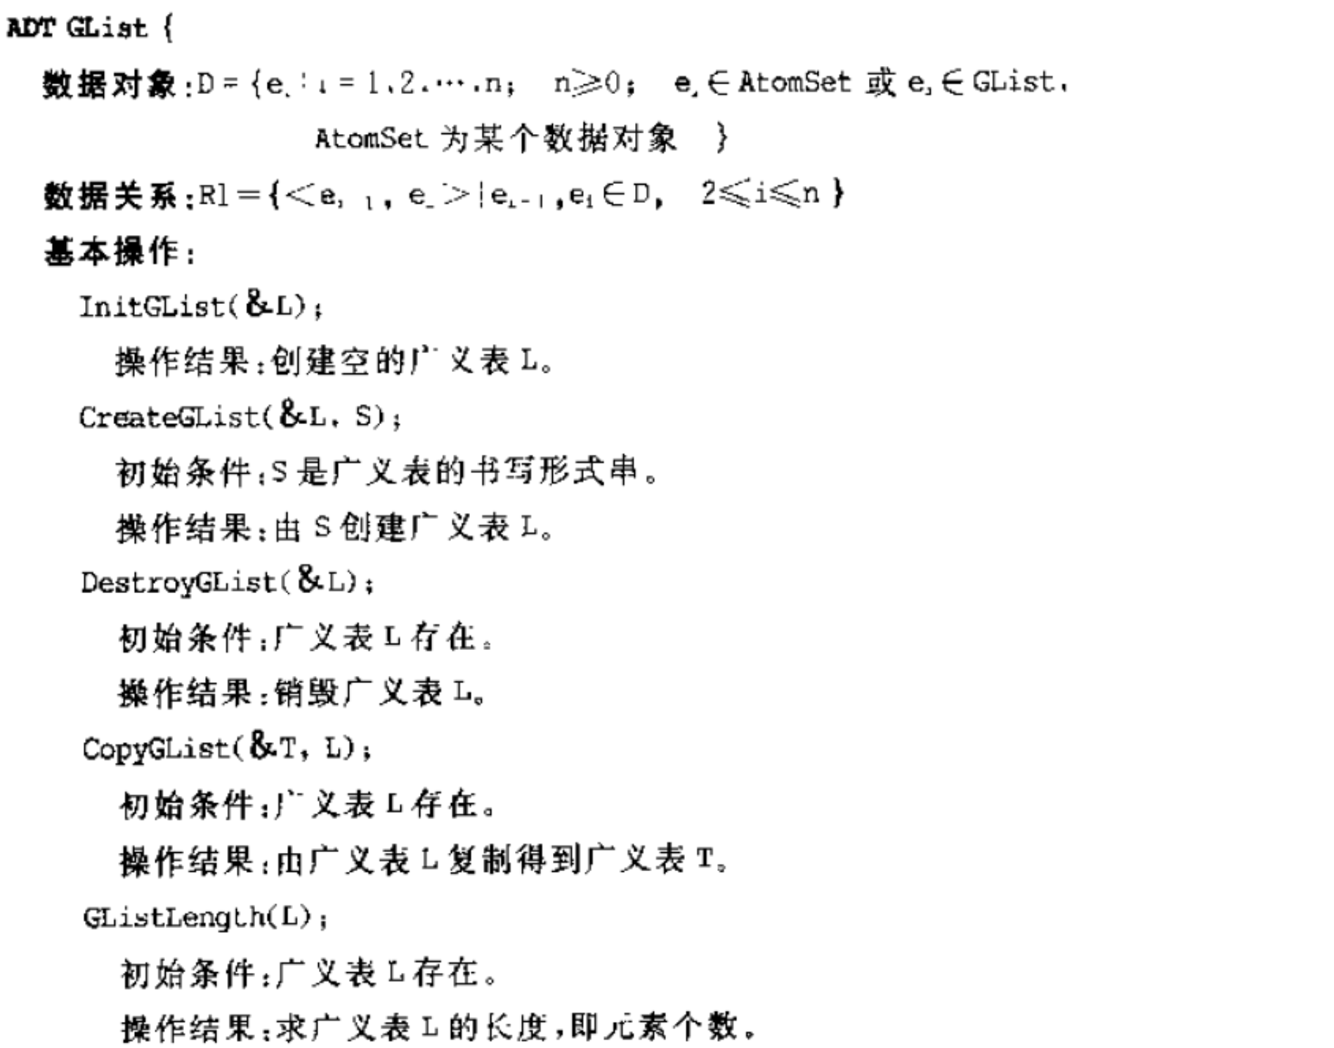

Slide 70
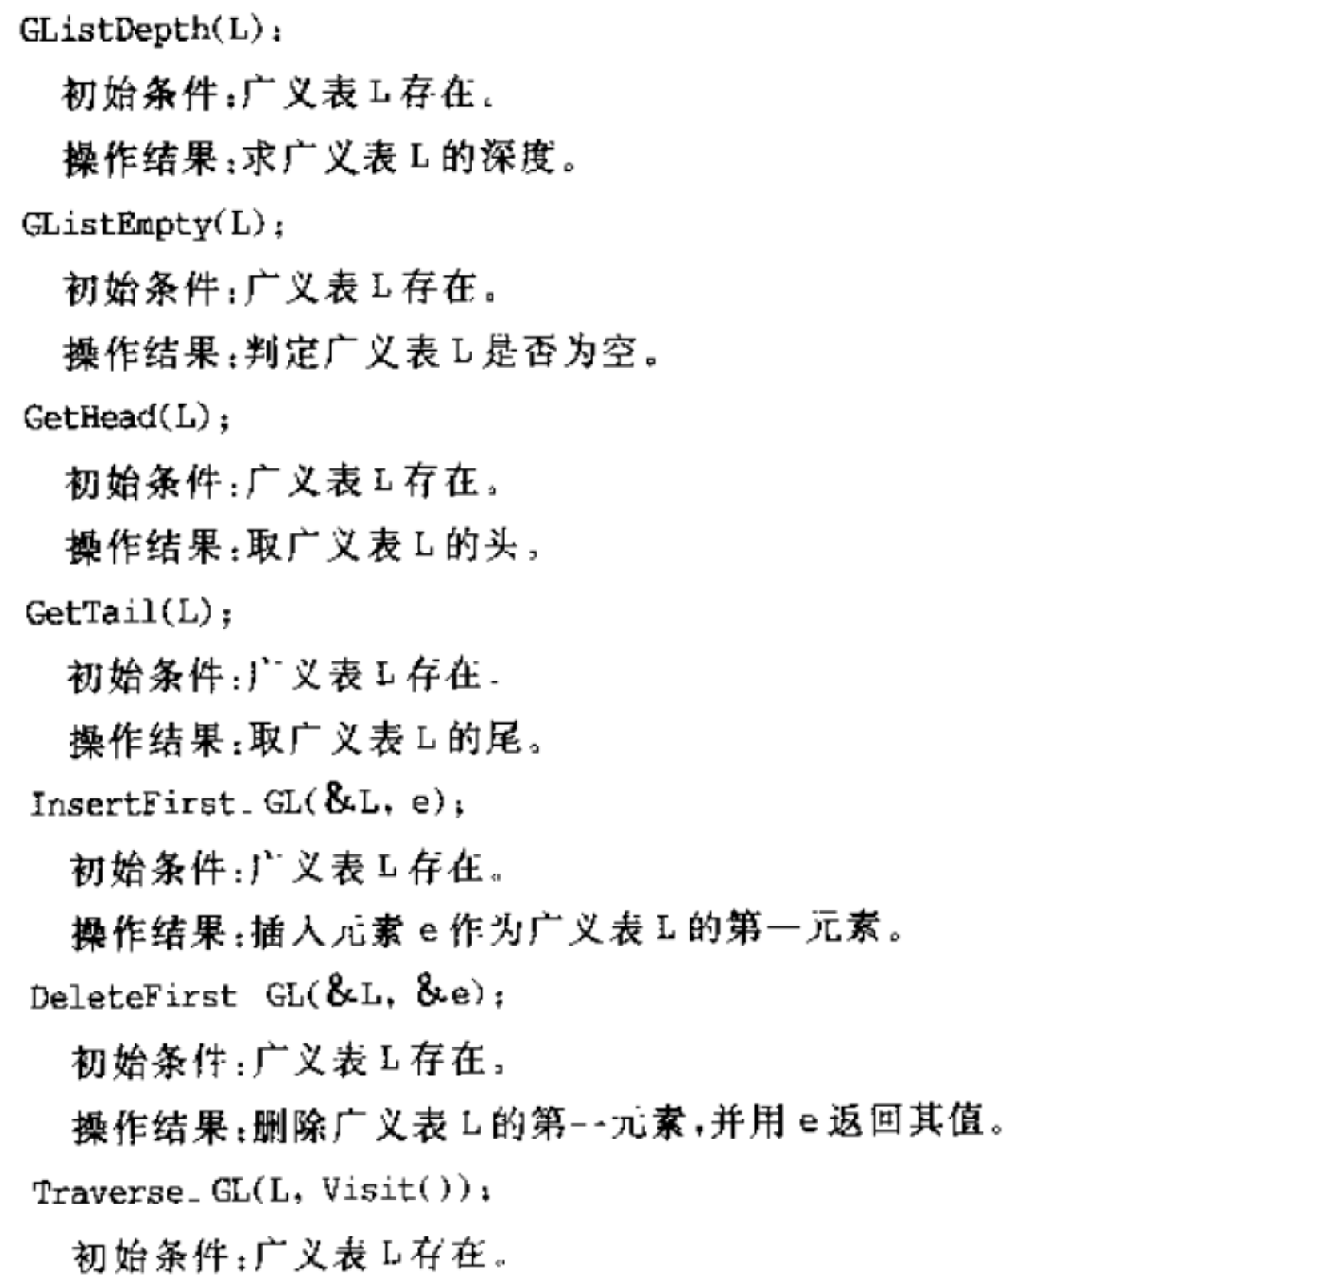
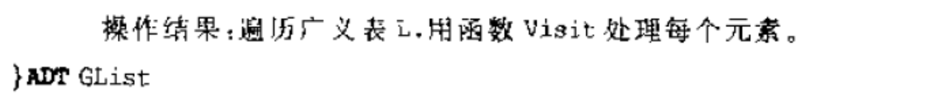

Slide 71
Content
Definition of Array
Representation and operations of Sparse Matrix
Definition of General List (Lists)
Representation of General List
Applications of General List
Recursive algorithms of General list

Slide 72
5.4 Representation of General list
通常采用链式存储结构，因为难以用顺序存储结构表示。每个数据元素可以用一个结点来表示。
由于广义表的数据元素可能是原子，也可能是子表，因此必须用两种结构来存储，而且为了区分元素是原子还是子表，需设立一个标志。
另外，由定义可知，对于非空广义表，是由表头和表尾构成的，因此
一个 表结点 可以由三个域构成：标志域、指示表头的指针域和指示表尾的指针域；
而 原子结点 只需两个域：标志域和值域。

Slide 73
Representation of General list: 表头-表尾表示法
typedef enum {ATOM, LIST} ElemTag;
//ATOM==0 原子; LIST==1子表
typedef int AtomType;
typedef struct _GLNode
{
ElemTag tag;
union
{
AtomType atom; //原子结点的值域
struct /* 想一想，为什么这儿又使用一个结构体 */
{
struct _GLNode *head, *tail;
} ptr; //表结点的指针域，ptr.head是表头，ptr.tail是表尾
};
} *GList;
tag=0
atom
tag=1
ptr
head
tail

Slide 74
ATOM node 原子结点
LIST node 表结点
tag=0
atom
tag=1
ptr
head
tail
空表:
A=NULL
非空:
B
1
C
1
1
0
e
0
a
1
1
1
0
b
0
c
0
d
D
1
1
1
A = ( )
B = (e)
C = (a, (b, c, d))
D = (A, B, C)
E = (a, E)
E
1
1
0
a

Slide 75
特点
若空表，表指针为空，否则均指向一个表结点，且该节点表头指向原子节点或表结点，表尾指向表结点或空（表尾为空时）
这种结构很容易分清原子/字表所在层次
最高层次的表结点个数即为表长

Slide 76
Alternative representation of General list: 表结点头指针+下一个结点
typedef enum {ATOM, LIST} ElemTag;
//ATOM==0 原子; LIST==1子表
typedef int AtomType;
typedef struct _GLNode
{
ElemTag tag;
union
{
AtomType atom; //原子结点的值域
struct _GLNode *head; //表结点的表头指针
};
struct _GLNode *tail; //指向下一个同深度元素结点
} *GList;
tag=0
atom
tail
tag=1
head
tail
Notes:
注意：
tail指向下一个元素节点（和当前元素同级的元素节点，若已是最后一个元素，则其下一个元素为空），而非表尾

Slide 77
ATOM node
LIST node
tag=0
atom
tail
tag=1
head
tail
A
1
B
1
C
1
0
e
0
a
1
0
b
0
c
0
d
D
1
A = ( )
B = (e)
C = (a, (b, c, d))
D = (A, B, C)
E = (a, E)
1
1
1
E
1
0
a
1
Notes:
注意与“表头-表尾”表示法的区别，D=(A, B, C)中，指向B和C的箭头位置，
“表头-表尾”表示法是指向B和C本身，“表头-下一个节点”表示法是指向B和C的第一个元素

Slide 78
Representation of General List
Simple general list
Only contains atom elements
list1=(5, 12, ‘s’, 47, ‘a’)
Head(list1)=5
Tail(list1)=(12, ‘s’, 47, ‘a’)
Head(Tail(list1))=12
Tail(Tail(list1))=(‘s’, 47, ‘a’)

Slide 79
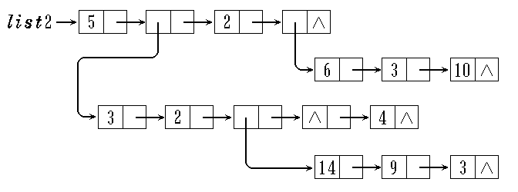
Representation of General List
Complex general list
Complex general list
list2=(5, (3, 2, (14, 9, 3), (), 4), 2, (6, 3, 10))
Head(list2)=5
Tail(list2)=((3, 2, (14, 9, 3), (), 4), 2, (6, 3, 10))
Head(Tail(list2))=(3, 2, (14, 9, 3), (), 4)
Head(Head(Tail(list2)))=3

Slide 80
Content
Definition of Array
Representation and operations of Sparse Matrix
Definition of General List (Lists)
Representation of General List
Applications of General List
Recursive algorithms of General list

Slide 81
5.5 Application of general list
Multi-item Sequential list
Single linked list
采用线性表表示的缺点
1. 每一节点用几个空间存储？若按m，造成浪费；若按实际，每节点存储结构不一致，操作带来不便
2. m值不同的多项式，无法统一管理
coef1
expx1
expy1
expz1
coef2
expx2
expy2
expz2
coef3
expx3
expy3
expz3
…………………………………………….
coefn
expxn
expyn
expzn
coef
expx
expy
expz
link

Slide 82
Variable separation

Slide 84
General List for Multi-polynomial
P
z
2
1
0
y
3
2
y
4
1
x
3
8
x
2
0
x
1
10
2
8
x
1
4
6
3

Slide 85
1
0
y
0
x
15
0

Slide 86
//Node declaration (严蔚敏书)
See P.112
typedef enum {ATOM, LIST} ElemTag;
//ATOM==0 原子; LIST==1子表
typedef struct MPNode {
ElemTag tag;
int exp;
union {
float coef;
struct MPNode *head;
}
struct MPNode *tail;
} *MPList;
ATOM node
tag=0
exp
coef
tail
LIST node
tag=1
exp
head
tail

Slide 87
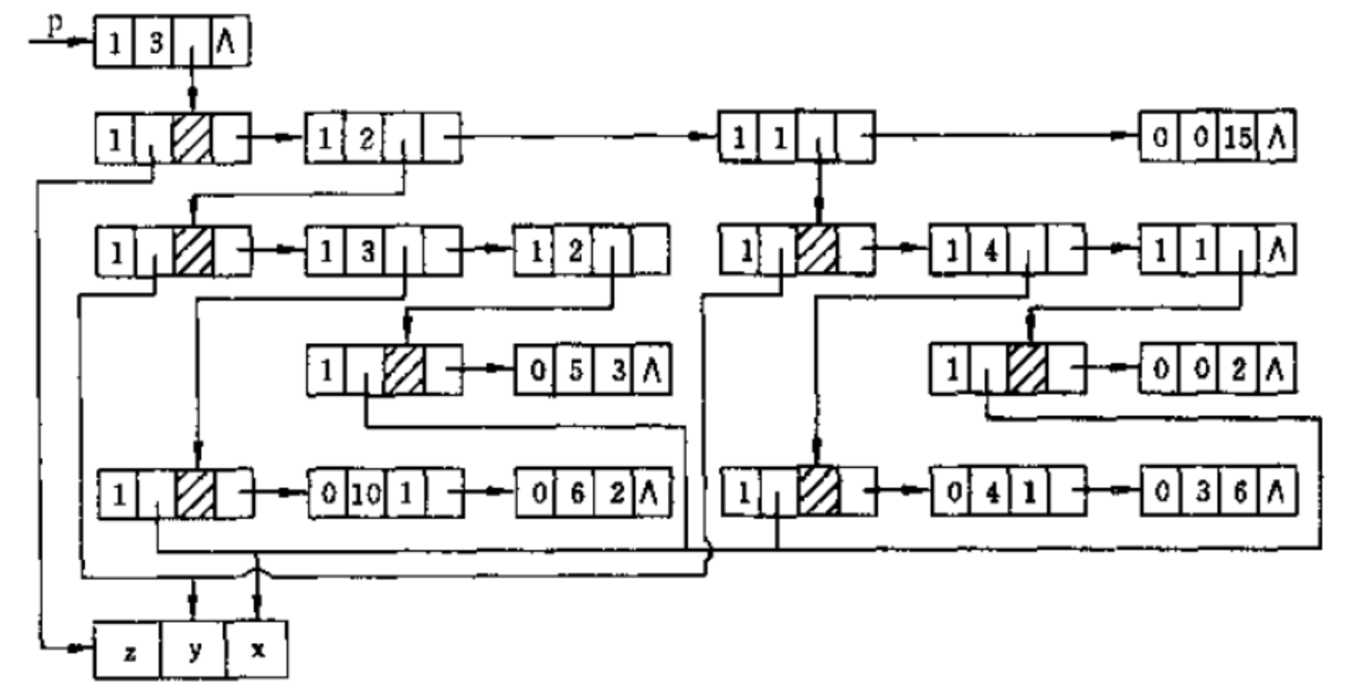

Slide 88
//Node declaration (殷人昆书)
enum Triple {var, ptr, num};
// var – head of list; ptr – head of sub-list; num – atom
typedef struct PolyNode {
Triple tag;
int exp;
union {
char vrble;
PolyNode *hlink;
double coef;
};
PolyNode *tlink;
};
Head node
tag=0
exp
vrble
tlink
LIST node
tag=1
exp
hlink
tlink
ATOM node
tag=2
exp
coef
tlink

Slide 89
Content
Definition of Array
Representation and operations of Sparse Matrix
Definition of General List (Lists)
Representation of General List
Applications of General List
Recursive algorithms of General list

Slide 90
5.6 Recursive algorithms of General list
求广义表的深度
复制广义表
建立广义表的存储结构

Slide 91
Review of recursive function
递归函数的特点
结构清晰
程序易读
正确性证明
设计递归函数的注意事项
函数的首部和规格说明，接口保持一致；
函数中的每一个调用都看成一个简单的操作

Slide 92
The depth of general list
深度：广义表中括弧的重数。
广义表LS = (α₁,α₂,…, α_{n})的深度Depth(LS) 递归定义为：
基本项：Depth(LS) = 1 当LS为空表时
Depth(LS) = 0 当LS为原子时
归纳项：Depth(LS) = 1 + Max{Depth(α_{i})} i=1..n, n>=1

Slide 93
int GListDepth (GList L) {
if (!L) return 1; //空表深度为1
if (L->tag == ATOM) return 0; //原子深度为0
for ( max=0, pp=L; pp; pp=pp->ptr.tail) {
dep = GListDepth (pp->ptr.head); //求以为头指针的子表深度
if (dep > max) max = dep;
}
return (max+1);
}
Depth(D) = 1+ Max{ 1, 1, 2} = 3
D=(A,B,C)=((), (e), (a, (b,c,d)))
Depth(D) = 1+Max{ Depth(A), Depth(B), Depth(C)}
Depth(A) = 1;
Depth(B) = 1+ Max{Depth(e)} = 1+0 = 1;
Depth(C) = 1+ Max{Depth(a), Depth((b,c,d))} = 2
Depth(a) = 0;
Depth ((b,c,d)) = 1+Max{Depth(b), Depth(c), Depth(d)}
= 1+0 = 1;

Slide 94
D = ((), (e), (a, (b, c, d)))
Depth(D) = 1+ Max{ 1, 1, 2} = 3
3
D
1
1
1
2
x1
x2
x3
1
1
1
1
x4
x5
0
e
0
a
1
1
1
x6
x7
x1 = ( (e), (a, (b, c, d)))
x2 = ((a, (b, c, d)))
0
b
0
c
0
d
x3 = (a, (b, c, d))
x4 = ((b, c, d))
x5 = (b, c, d)
表头-表尾表示法
x6 = (c, d)
x7 = (d)

Slide 95
Duplication of general list
基础
任何一个非空广义表均可以分解成表头和表尾；
一对确定的表头和表尾可唯一确定一个广义表。
复制一个广义表只要分别复制其表头和表尾，然后合成即可。
步骤
基本项：复制空表
复制原子
归纳项：Copy(GetHead(LS)->GetHead(NewLS)) {复制表头}
Copy(GetTail(LS)->GetTail(NewLS)) {复制表尾}

Slide 96
Status CopyGList (GList T, GList L) {
if (!L) T = NULL; //复制空表
else {
if (!(T = (GList) malloc (sizeof(GLNode)) exit(OVERFLOW);
T->tag = L->tag; //建表结点
if (L->tag == ATOM ) //复制单原子
T->atom = L->atom;
else {
CopyGList (T->ptr.head, L->ptr.head);
// 复制广义表 L->ptr.head 的一个副本 T->ptr.head
CopyGList (T->ptr.tail, L->ptr.tail);
// 复制广义表 L->ptr.tail 的一个副本 T->ptr.tail
}
}
return OK;
}

Slide 97
Conclusion
Compact storage of special matrix
Representation and operations of sparse matrix
Definition and representation of general list
The recursive algorithm of general list
Depth, visit, duplication
Application of general list

